Slide 1


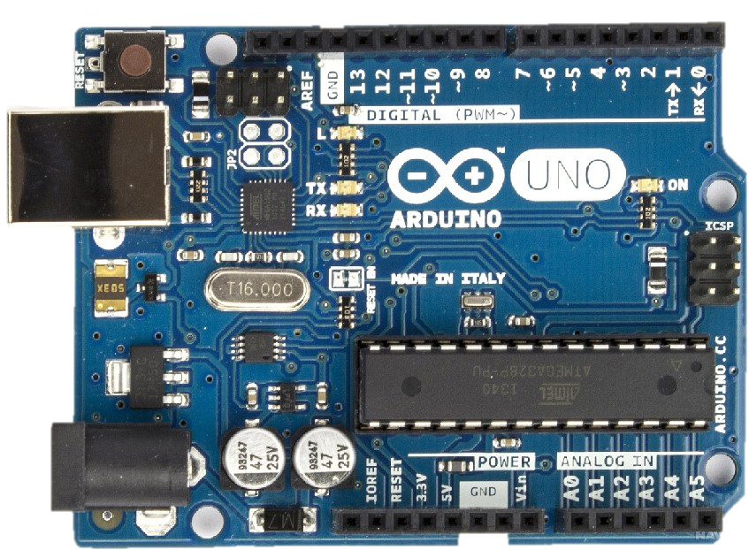
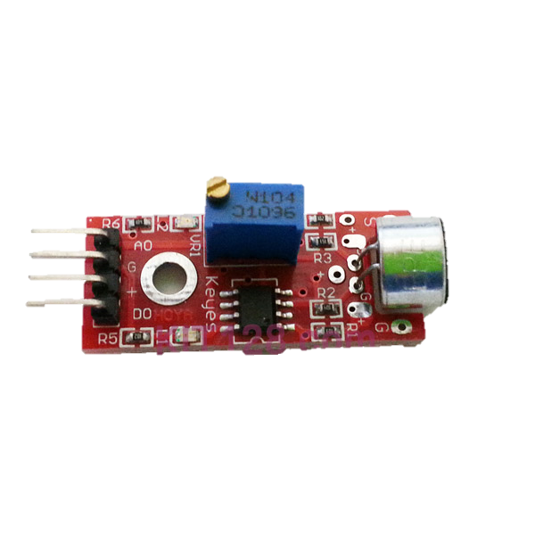
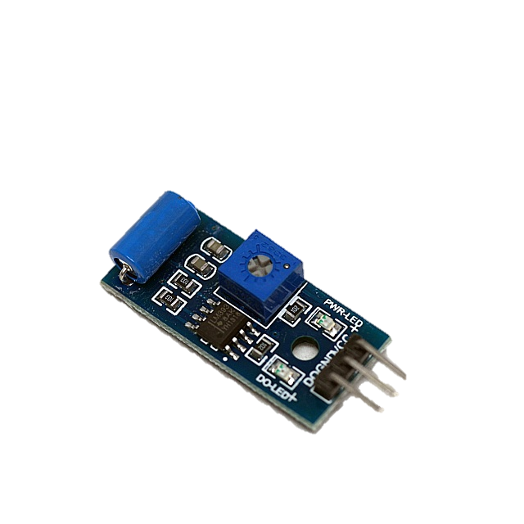
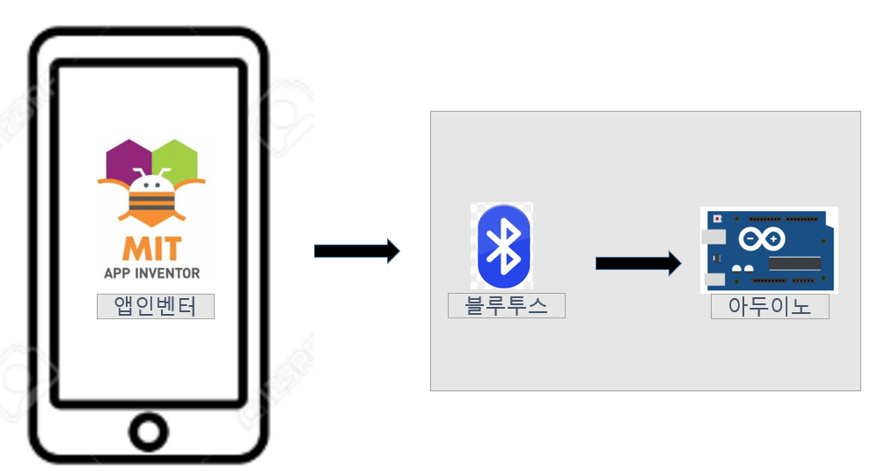
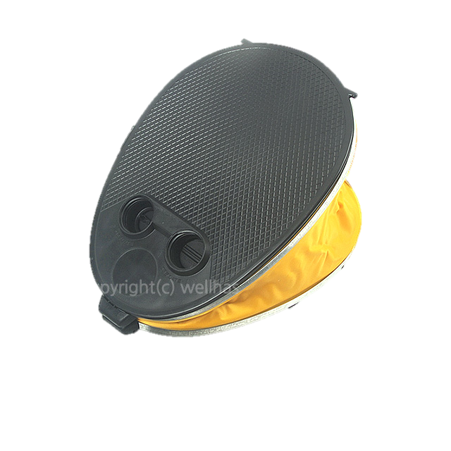
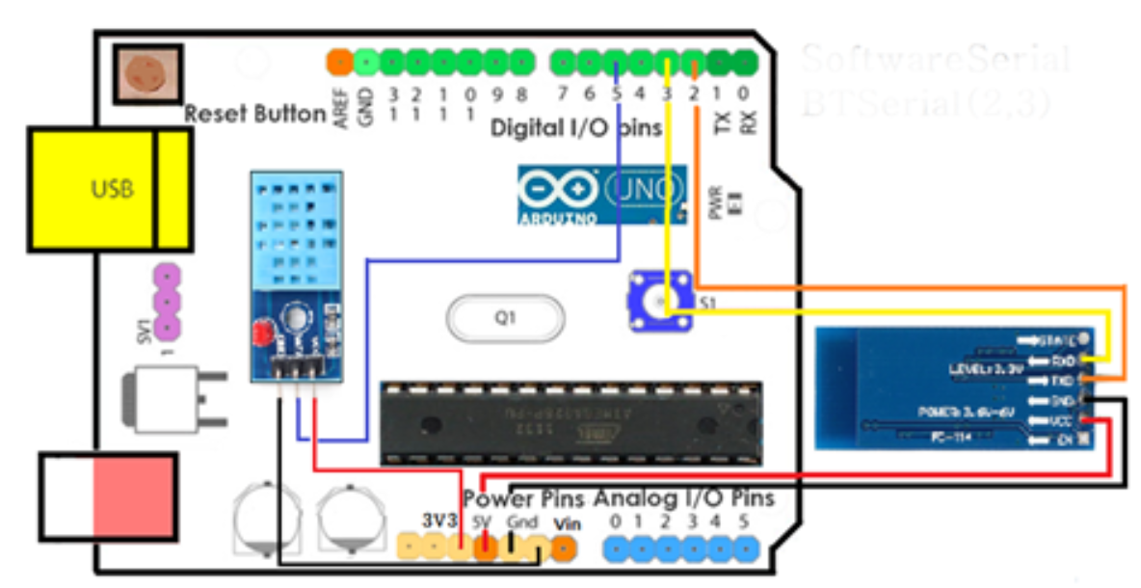
2020 DONG-EUI UNIVERSITY Capstone Design Contest
블루투스를 이용한 온습도 (Bluetooth with temperature and humidity sensor)
김창우, 전규빈, 심건후, 조소희
동의대대학 컴퓨터소프트웨어공학과, 정보통신공학과, 의생명공학과
과제의 목적 및 필요성
제작과정 및 시험
현재 우리나라의 기후의 특징은 여름에는 덥고 비가 많이 내려 습하며 겨울에는 춥고 건조하다. 이러한 기후 변화에 대처하기 위해서 간편하게 온도와 습도를 알려주는 기능의 측정기가 필요하다. 현재 시중에 온도와 습도를 알려주는 제품 또는 기능이 많이 출시 되어있다. 하지만 가지고 다니기 불편하며 대중화가 되지 않거나 비싸다는 단점이 있다. 따라서 본 프로젝트에서는 위와 같은 단점들을 보완하기 위해 블루투스를 이용하여 사용자들이 필요에 따라 바로 온도와 습도를 측정할 수 있는 블루투스를 사용한 온습도 측정기를 제작했다.
구상도를 바탕으로 하여서 베개에 들어갈 정도의
소형 펌프를 선택하였다. 하나의 구멍으로 바람이
들어가면 다른 구멍으로 바람이 나오는 펌프의 구조를 이용하여 펌프의 구멍과 연결한 호스를 두 개의 에어백에 하나씩 연결했다. 에어백은 베개의 크기와 모양, 에어백이 부풀었을 때의 높이..등을 고려하여
유아용 Arm-Tube를 이용하기로 하였다. 센서는
사용자로부터 발생되는 진동을 효과적으로 구별하기 위해서 최대한 노이즈가 작고 민감한 특성의 센서를 베개의 위와 아래에 설치했다.
개념설계
부품 | 기능
 | Arduino UNO ⦁ 시스템 컨트롤러
 | WAT-S003 ⦁코골이 소음감지 센서
 | SW-420 ⦁코골이 진동감지 센서
 | Air pump ⦁배게 좌,우 높낮이 변환
온습도 측정기를 제작하기 위해서는 아두이노 우노, 브레드보드, 온습도 센서 모듈, 블루투스 모듈을 활용하여 온습도 제어 프로그램을 완성했다, 또한 사용자 휴대폰의 블루투스 기능과 아두이노의 온습도 측정을 연결하기 위해 앱 인벤터를 사용하여 직접 확인하는 것이 아닌 무선으로 온습도를 확인할 수 있는 환경을 제작했다. 앱 인벤터와 아두이노의 블루투스 모듈이 연결되었기 때문에 사용자는 센서값을 확인 후 휴대폰을 통해 온습도의 값을 전송받을 수 있다.
표 1. 주요 부품
기대효과 및 활용방안
그림1. 시스템 흐름도
접해보지 못한 신기술도 좋지만, 우리가 배우고
실현 가능한 범위 내에서 일상생활에 실제적으로
어떠한 도움이 될 수 있는지에 중점을 두었다.
사람마다 코골이 패턴이 다 달라서 여러 사람의
코골이를 정확하게 판단해내기에 기술적으로
한계가 있었다. 하지만 코를 골 때 에어백의 높이가
바뀌면 몸에 긴장을 주어 코골이를 멈춘다는
목표는 달성할 수 있었다.
향후 의료 분야나 생활 가전 분야..등 여러 분야에서
활용 가능할 것이라 생각한다.
그림2. 아두이노 구성

